Slide 1

ỦY BAN NHÂN DÂN QUẬN LONG BIÊN
TRƯỜNG TIỂU HỌC ÁI MỘ B
MÔN: TOÁN
LỚP 2
Bài: Ôn tập các số trong phạm vi 1000 (Tiết 2)

Slide 2

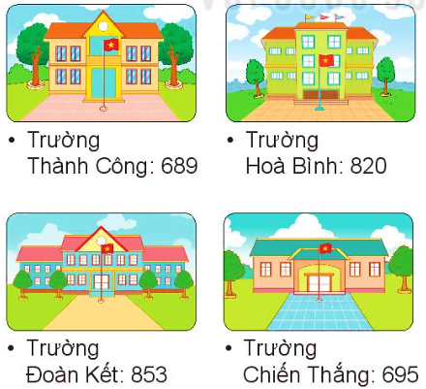
1
Số học sinh của bốn trường tiểu học như sau:
a) Trường nào có nhiều học sinh nhất? Trường nào có ít học sinh nhất?
b) Viết tên các trường theo thứ tự có số học sinh từ ít nhất đến nhiều nhất?
Thành Công
Chiến Thắng
Hòa Bình
Đoàn Kết.
Trường Đoàn Kết có nhiều học sinh nhất.
Trường Thành Công có ít học sinh nhất.

Slide 3
2
Viết số thành tổng trăm, chục, đơn vị (theo mẫu).
Mẫu: 346 = 300 + 40 + 6
525 = 500 + 20 + 5
810 = 800 + 10
106 = 100 + 6
433 = 400 + 30 + 3
777 = 700 +70 + 7

Slide 4

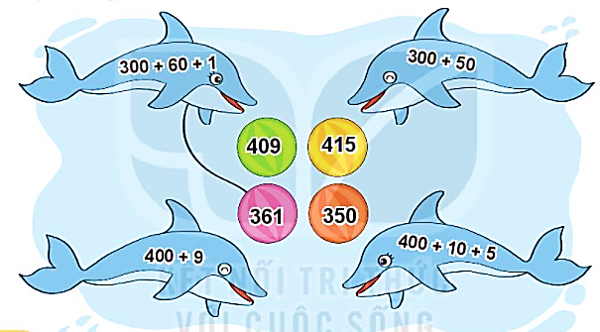

3
Tìm quả bóng cho cá heo

Slide 5

4
Số
?
a) 100 + = 106 b) 600 + 30 + = 634
?
?
6
4

